Slide 1

大参林医药集团
急性上呼吸道感染
呼吸系统系列
博士 · 教授
药事管理学 · 教研室副主任 · 硕士生导师

Slide 2


目录
01 疾病概览
02 临床表现
03 检查方法
04 治疗用药
05 专业关怀

Slide 3
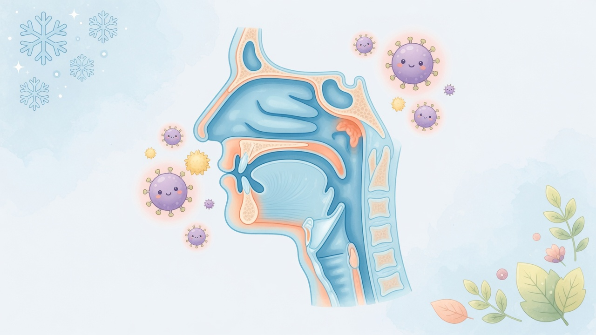
01
疾病概览
急性上呼吸道感染
“
鼻腔、咽或喉部急性炎症的概称，是呼吸道最常见的一种传染疾病。 本病全年皆可发病，冬春季节多发，多为散发，但常在气候突变时流行。
病因
大约70%是由病毒引起，少数由细菌所致。还因淋雨、受凉、气候改变、过度劳累等导致呼吸道防御功能下降，病原体繁殖而诱发本病。

Slide 4
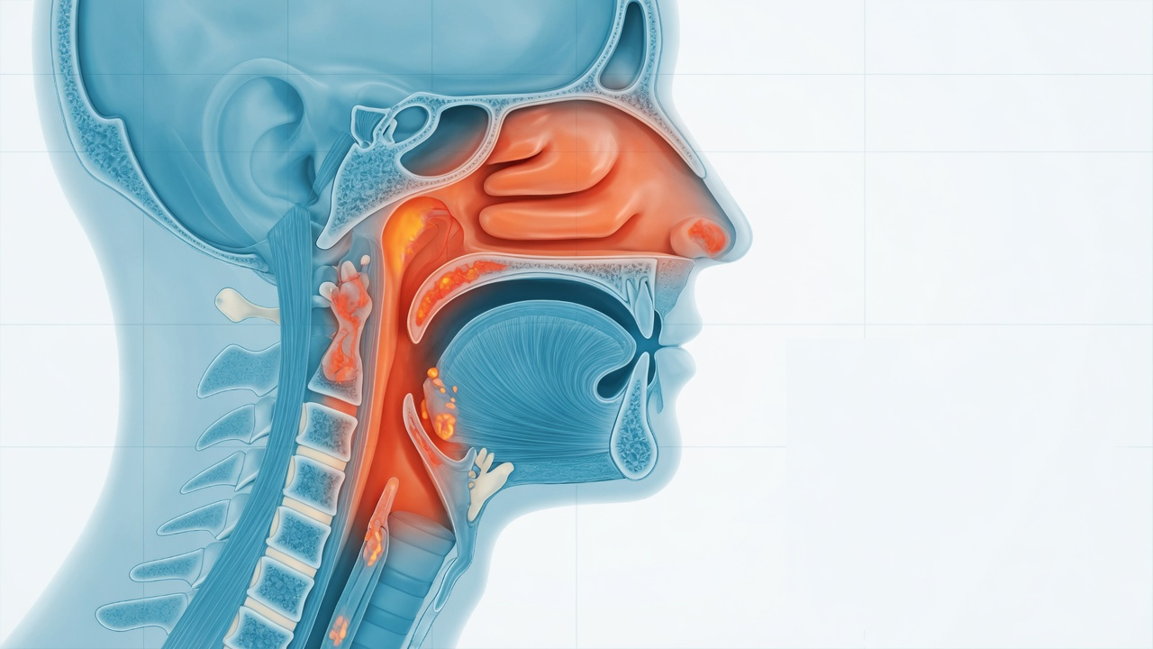
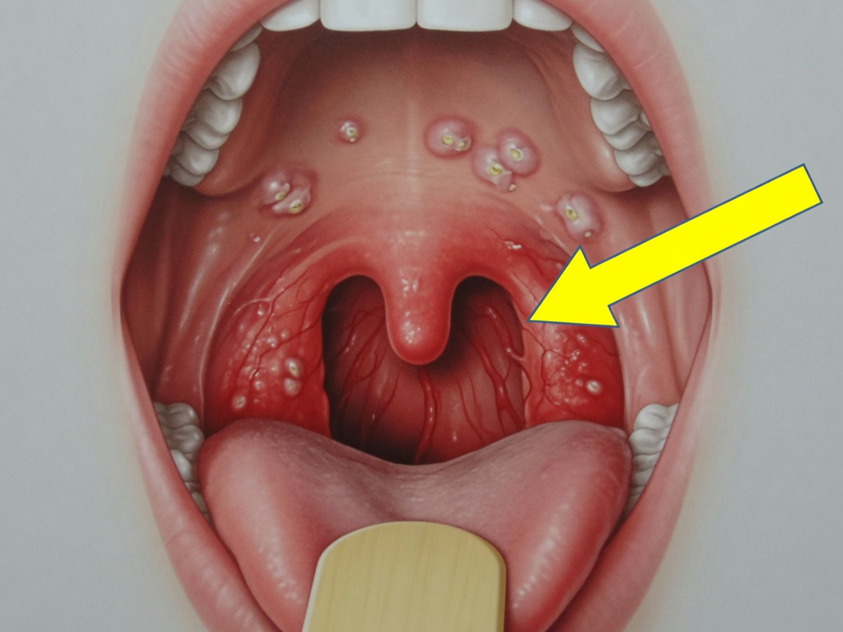
02
临床表现
普通感冒
常见疾病起病，应注意询问有无打喷嚏、鼻塞、流水样鼻涕等鼻咽部卡他症状，有无咽痛、咽痒、声哑等。一般无明显畏寒、高热等全身症状。
病毒性咽炎、喉炎
患者有咽喉部发痒和烧灼感，注意询问有无发热，有无声音嘶哑、讲话困难、咳嗽时疼痛等。
疱疹性咽峡炎
患者有明显的咽痛、发热。
⚠ 询问诱因：有无受凉、淋雨、过度劳累等诱发因素。

Slide 5

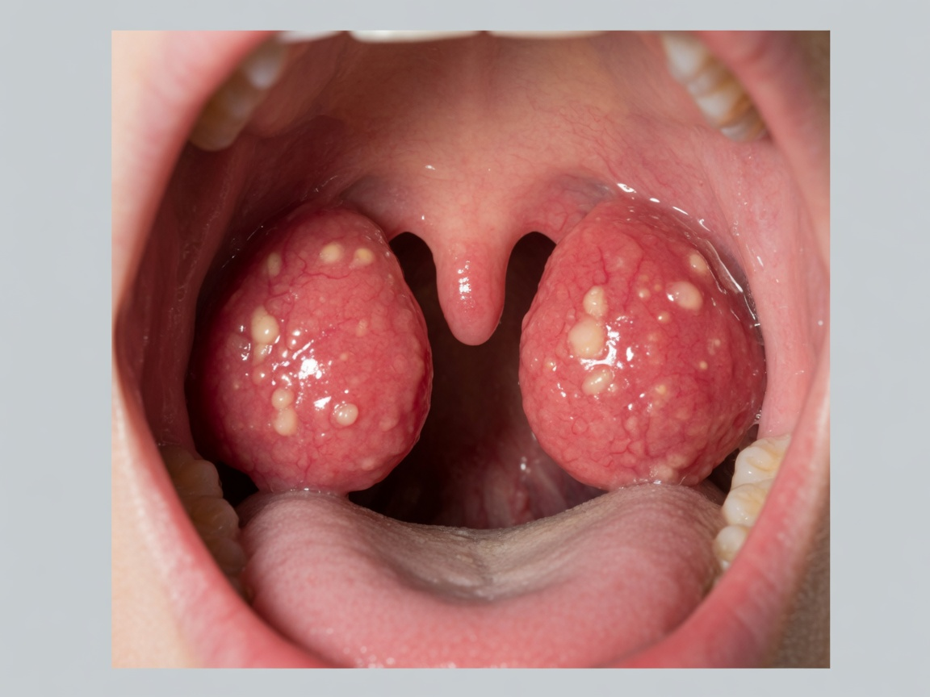
03
检查方法
体格 / 实验室检查
常见病原体
鼻腔粘膜及咽部充血；
可有扁桃体肿大、充血，甚至化脓；有时咽部、扁桃体表面可有灰白色疱疹及浅表溃疡；
病毒感染，实验室检查白细胞正常或偏低；细菌感染，则白细胞升高。
病毒 鼻病毒、呼吸道合胞病毒、冠状病毒、柯萨奇病毒和腺病毒；
细菌 A族溶血性链球菌、肺炎链球菌、流感嗜血杆菌、葡萄球菌、酿脓链球菌、卡他莫拉菌；
其他 肺炎支原体、衣原体

Slide 6
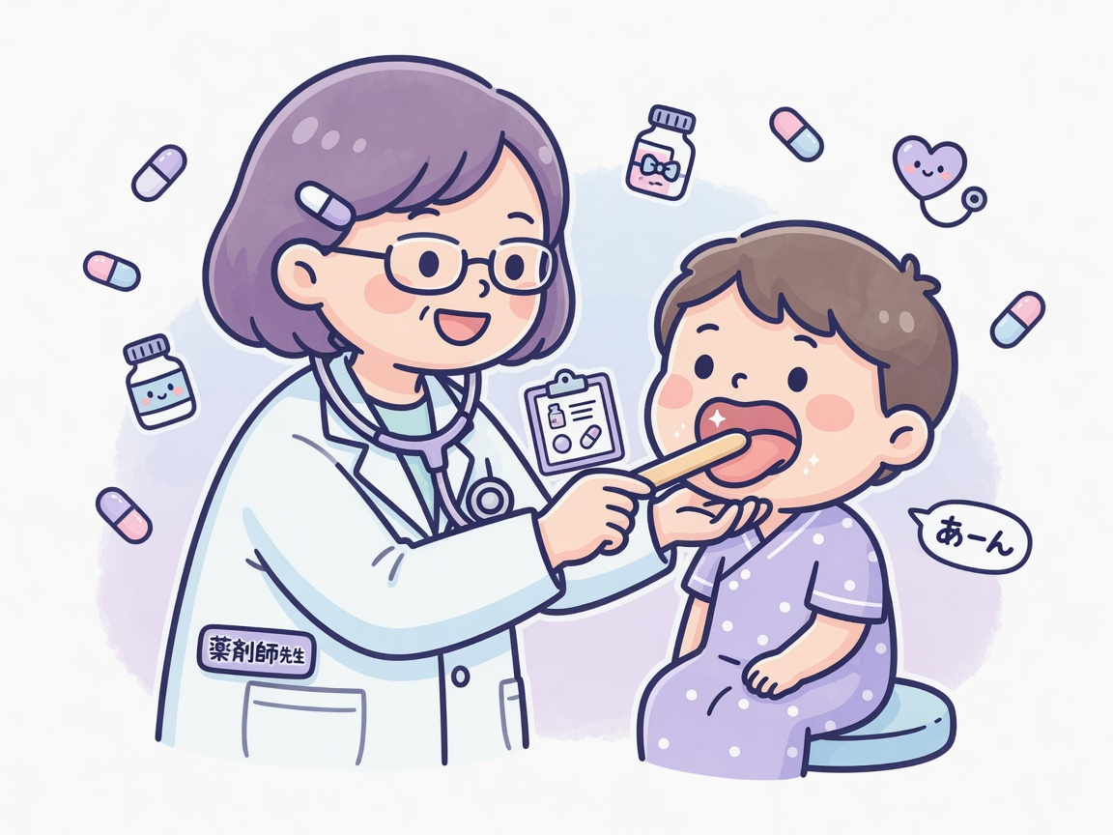
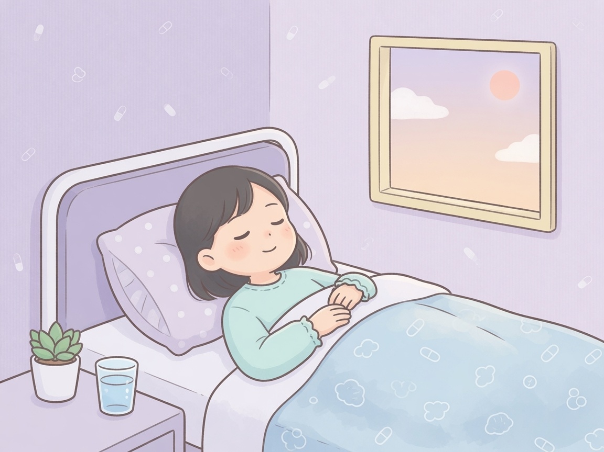
04
治疗用药
一般治疗
□ 饮食清淡，营养均衡，增加维生素和微量元素的摄取。多饮开水，注意通便，注意休息，保持室内合适的温度和湿度。如有发热，还应注意退热。

Slide 7
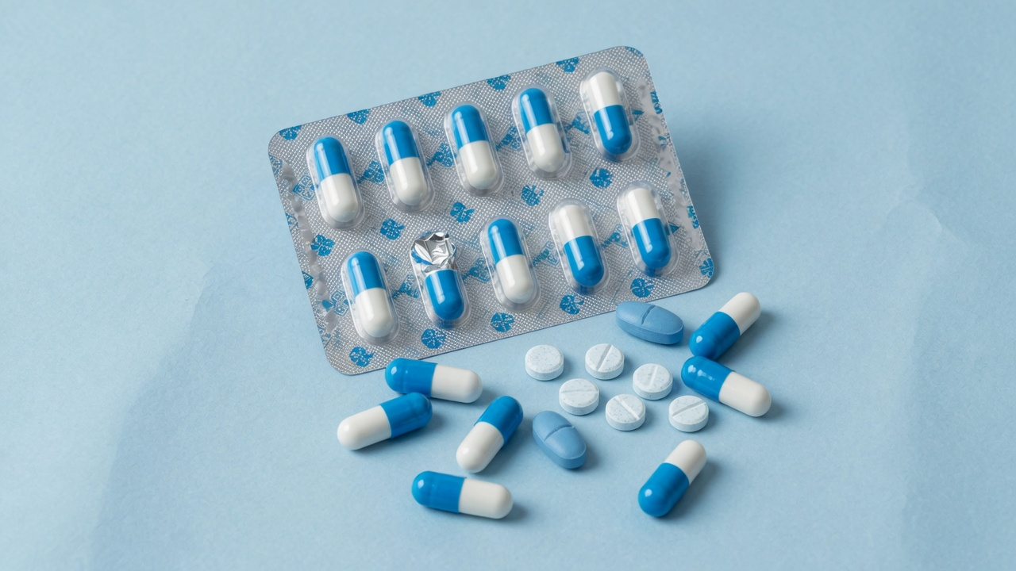
04
治疗用药
全身用药
□ 反复上呼吸道感染急性期应以抗感染治疗为主。细菌感染者应使用青霉素类如阿莫西林等抗菌药物。病毒感染者酌情使用抗病毒药物。

Slide 8
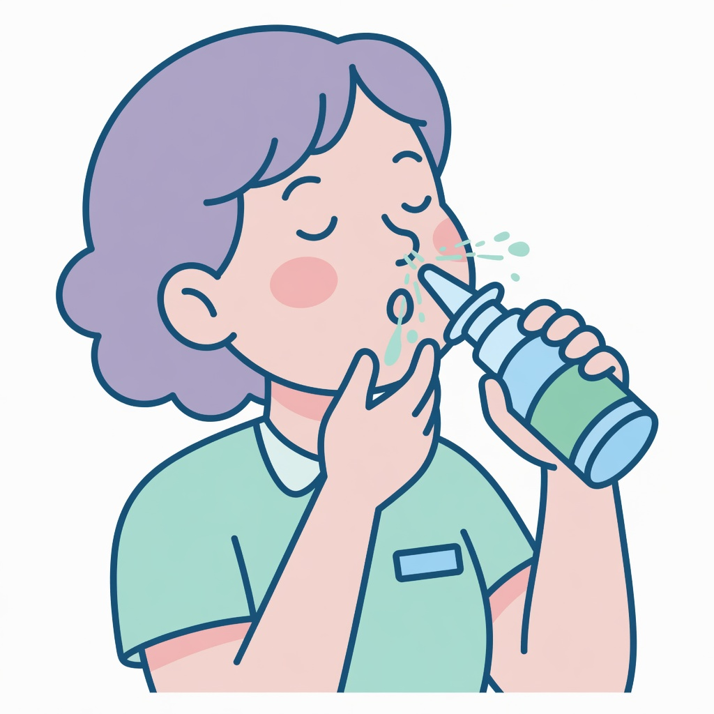
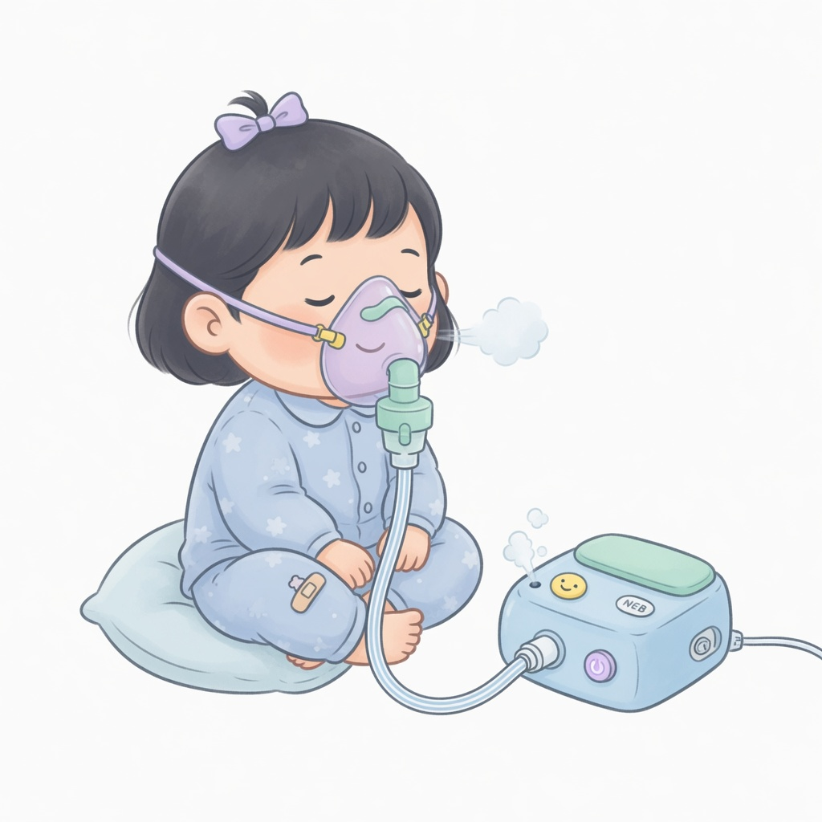
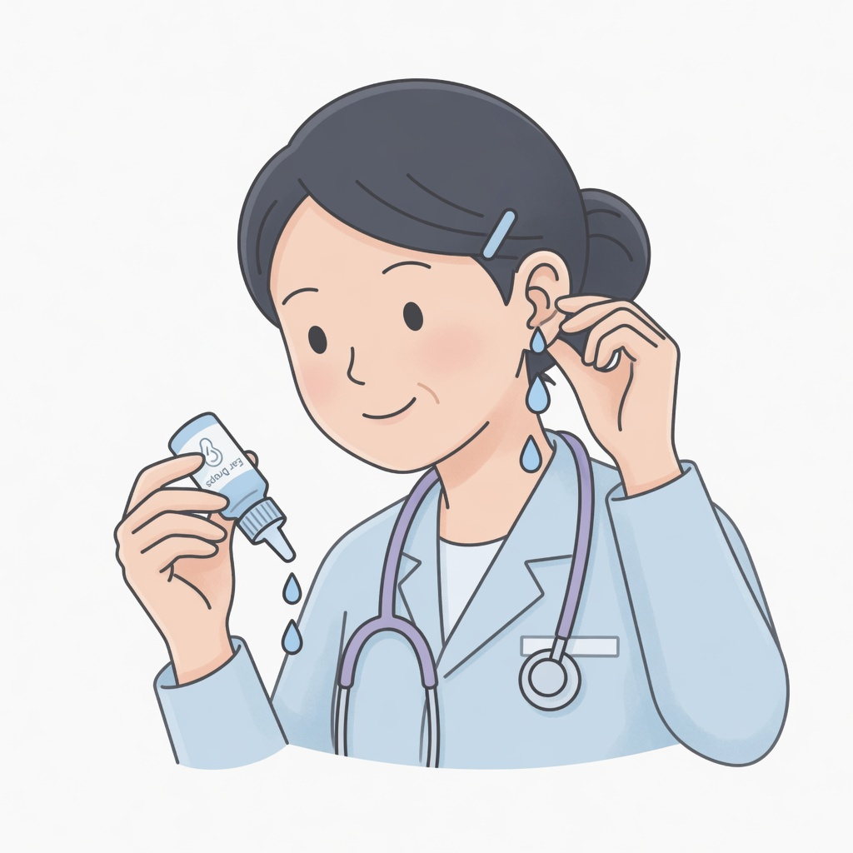
04
治疗用药
局部用药
□ 鼻塞严重者可短期使用减充血剂或医用高渗海水，伴有过敏的局部用抗组胺和糖皮质激素喷鼻。咽痛可用局部雾化药物。耳痛或耳流脓局部治疗可采用1%酚甘油滴耳剂，3%双氧水清洗加局部采用非耳毒性抗菌药物滴耳剂等。

Slide 9
04
治疗用药
临床症状
对症用药
📦
流鼻涕，打喷嚏
氯雷他定
复方氨酚烷胺胶囊
鼻塞
盐酸伪麻黄碱
授权包装图替换位
发热，头痛
精氨酸布洛芬颗粒、对乙酰氨基酚、复方氨酚烷胺胶囊
📦
冬凌草糖浆
咳嗽
右美沙芬、氨溴索
授权包装图替换位
咽喉及扁桃体红肿、疼痛
冬凌草糖浆、利咽解毒颗粒、清咽滴丸
📦
病毒感染
抗病毒口服液、奥司他韦（1岁以下慎用）
磷酸奥司他韦颗粒
授权包装图替换位
细菌感染
阿莫西林（3个月以下慎用）、头孢拉定、罗红霉素
📦
免疫力低下
复合维生素、维生素C
阿莫西林胶囊
授权包装图替换位

Slide 10
04
治疗用药
药品
注意事项
阿莫西林
胶囊
• 对青霉素过敏及皮肤试验阳性患者禁用
• 孕妇、哺乳期妇女慎用
头孢拉定
胶囊
• 对头孢菌素过敏者及有青霉素过敏性休克者禁用
• 孕妇、哺乳期妇女慎用，儿童慎用
罗红霉素
胶囊
• 对本品、红霉素或其他大环内酯类药物过敏者禁用
• 肝功能不全者禁用，肾功能不全者慎用
• 孕妇及哺乳期妇女慎用
抗病毒口
服液
• 孕妇、哺乳期妇女禁用
• 脾胃虚寒泄泻者慎服
奥司他韦
• 1岁以下儿童慎用

Slide 11
04
治疗用药
药品
注意事项
氯雷他定
• 不推荐6岁以下、6岁以上但体重≤30公斤的儿童使用 • 妊娠期及哺乳期妇女慎用 • 肝功能不全的患者在医生指导下使用
盐酸伪
麻黄碱
• 严重肝肾功能不全者禁用，肝、肾功能不全者慎用 • 用药不超过7天，症状未缓解，请咨询医师或药师 • 不能同时服用成份相似的其他抗感冒药 • 服用本品期间不得饮酒或含有酒精的饮料 • 心脏病、高血压、甲状腺疾病、糖尿病等患者应在医师指导下使用

Slide 12
04
治疗用药
药品
对乙酰氨基酚
布洛芬颗粒
• 严重肝肾功能不全者禁用，过敏者禁用 • 对阿司匹林过敏者慎用，肝肾功能不全者慎用，孕妇及哺乳期妇女慎用 • 应尽量避免合并使用含有对乙酰氨基酚或其他解热镇痛药的药品 • 口服一日最大量不超过2克 • 用于解热连续使用不超过3天，用于止痛不超过5天 • 服用期间不得饮酒或含有酒精的饮料
• 消化性溃疡患者、重度血液异常患者、重度肝脏病患者、重度肾脏病患者、重度心功能不全患者、重度高血压患者禁用，对成分有过敏既往史的患者禁用，对其他非甾体抗炎药过敏者禁用，阿司匹林哮喘或有既往史的患者禁用，孕妇及哺乳期妇女禁用 • 老年人和儿童（6个月以下）慎重用药，尽可能将用量控制在所需的最小限度内 • 如出现胃肠道出血或溃疡、胸痛、气短、无力、言语含糊等情况，应停药并咨询医师
注意
事项

Slide 13
04
治疗用药
药品
注意事项
右美沙芬
• 妊娠3个月内妇女，有精神病史者及哺乳期妇女禁用 • 肝肾功能不全者禁用 • 2周岁以下儿童使用时请咨询医师 • 不得与单胺氧化酶抑制剂及抗抑郁药并用 • 用药不得超过7天，症状未缓解应向医师或药师咨询 • 服药期间不得驾驶机、车、船，从事高空作业、机械作业及操作精密仪器
氨溴索
• 孕妇、哺乳期妇女慎用 • 6岁以下儿童应在医师指导下使用 • 肝肾功能不全者应在医师指导下使用 • 应避免与中枢镇咳药（如右美沙芬）同时使用，以免稀化的痰液堵塞气道

Slide 14
04
治疗用药
药品
注意事项
利咽解毒
颗粒
• 声嘶、咽痛初起，兼见恶寒发热、鼻流清涕等外感风寒者不适用 • 有高血压、心脏病、肝病、糖尿病、肾病等慢性病严重者应在医师指导下服用 • 儿童、孕妇、哺乳期妇女、年老体弱、脾虚便溏者应在医师指导下服用 • 扁桃体有化脓或发热体温超过38.5℃的患者应医院就诊 • 服药3天症状无缓解，应去医院就诊
清咽滴丸
• 孕妇慎用 • 不宜在服药期间同时服用温补性中成药 • 按照用法用量服用，儿童应在医师指导下服用 • 服药3天后症状无改善，或出现其他症状，应医院就诊

Slide 15

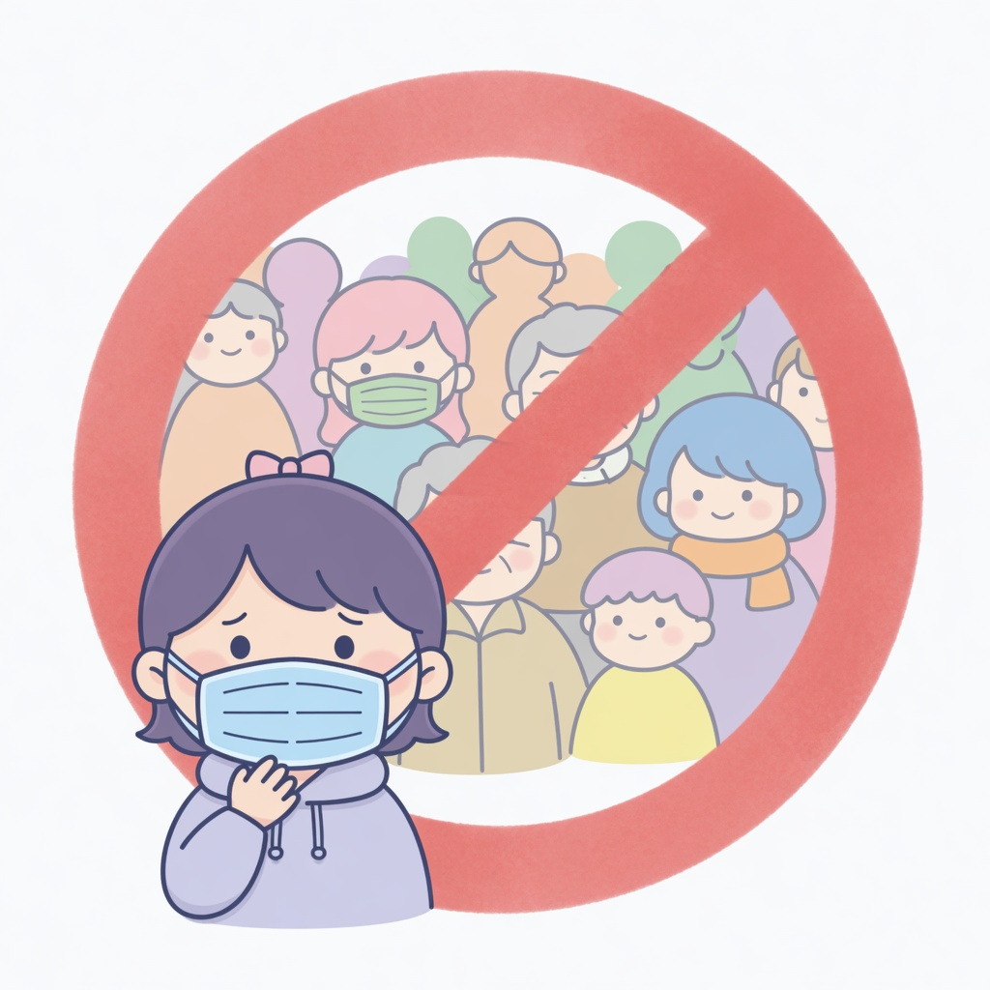

05
专业关怀
急性期须积极采取抗感染治疗，以免耽误病情，病情稳定后注意增强和改善自身免疫功能的，减少再次感染的机率。
饮食清淡，营养均衡、多休息、多饮水、男士戒烟，女士避免接触二手烟
生活环境保持整洁通风，尽量避免去人群聚集的场所，减少与病原体的接触
经常锻炼，增强体质，提高自身免疫力

Slide 16
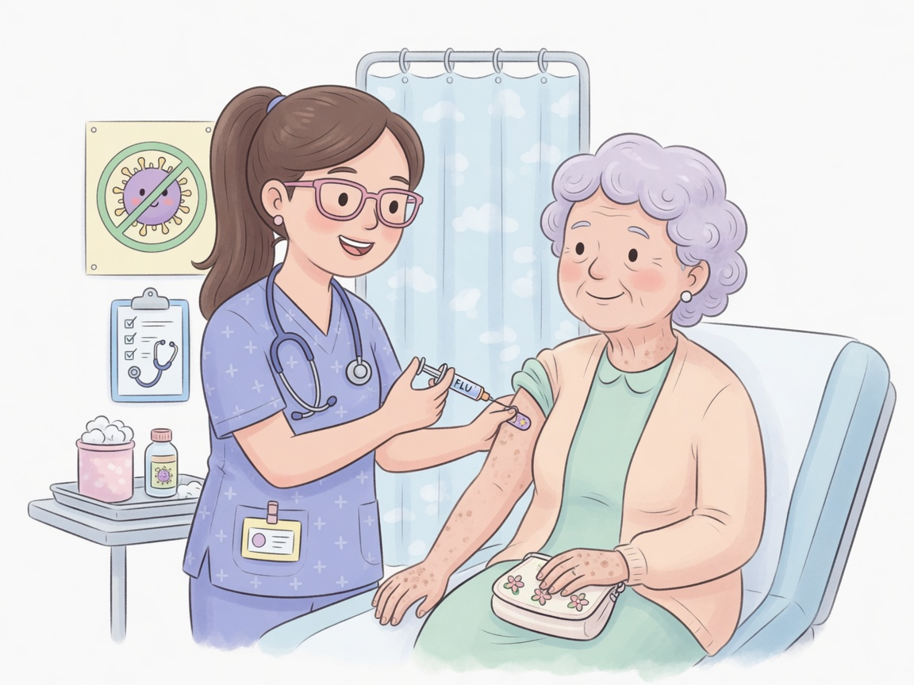
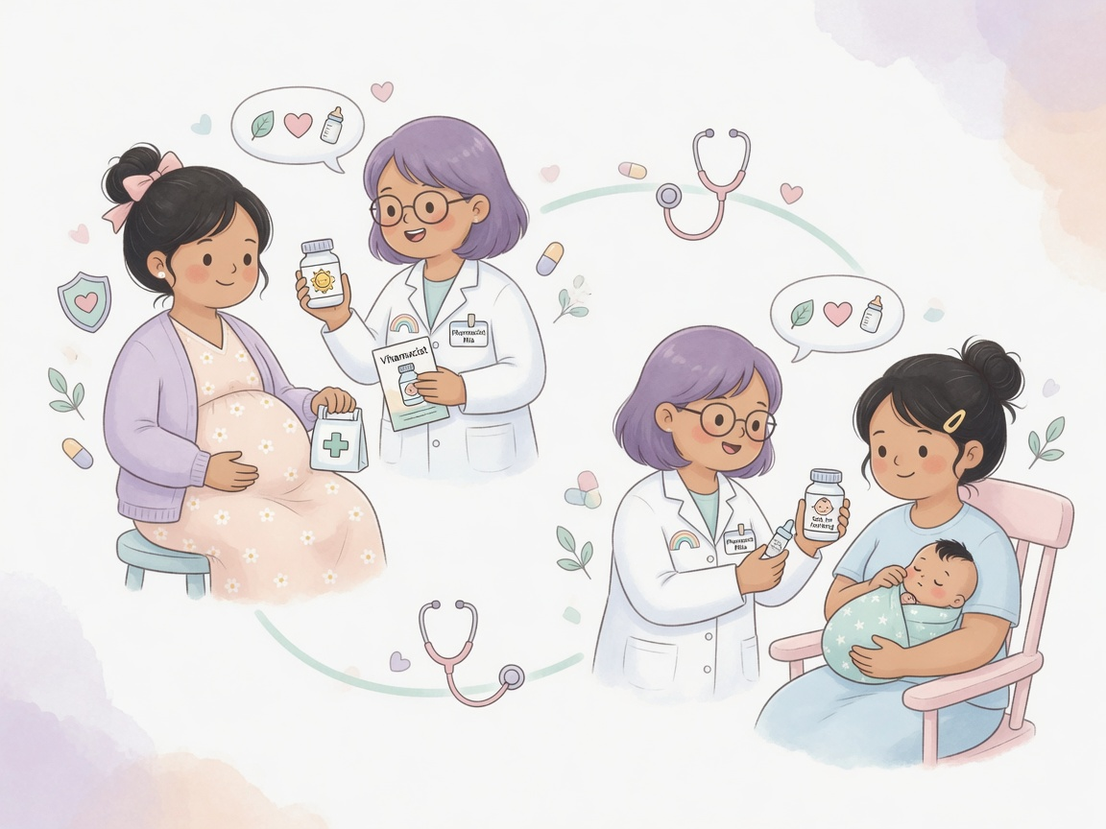
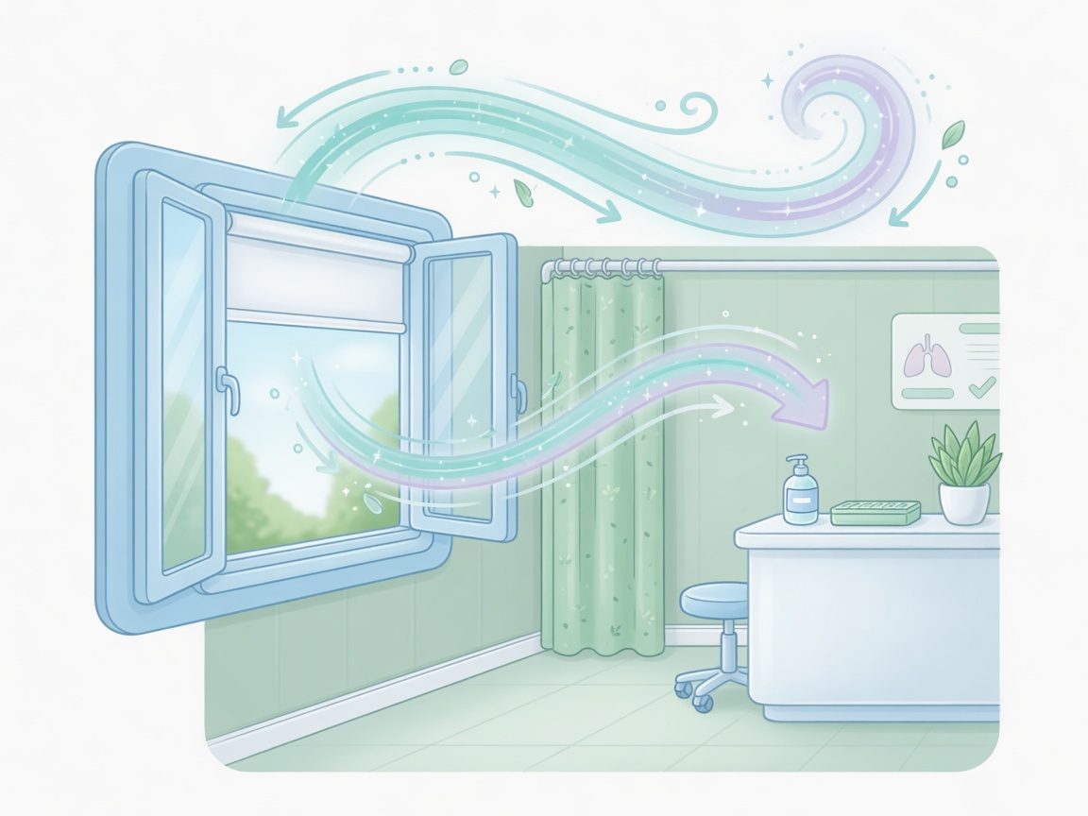
05
专业关怀
儿童、老人可以常规接种流感疫苗，同时并合用其他的预防手段
1岁以下幼儿慎用感冒药；孕妇、哺乳期妇女慎用感冒药，以免影响胎儿婴儿
具有一定的传染性，提醒患者密切接触的家人注意隔离防护，避免交叉感染

Slide 17
专业服务
助力健康
宿凌
博士 副教授
药事管理学教研室副主任 硕士生导师

Slide 18

健康顾问专业力系列
呼吸系统课程 急性上呼吸道感染
疾病概览
急性上呼吸道感染是鼻腔、咽或喉部急性炎症的概称，是呼吸道最常见的一种传染疾病。
临床表现
1、普通感冒：打喷嚏、鼻塞、流水样鼻涕等鼻咽部卡他症状，有无咽痛、咽痒、声哑等。
2、病毒性咽炎、喉炎：患者有咽喉部发痒和烧灼感，声音嘶哑，讲话困难，咳嗽时疼痛等。
3、疱疹性咽峡炎：患者有明显的咽痛、发热。
治疗用药
类别 | 功能 | 具体用药
主药 | 消炎杀菌 | 阿莫西林、头孢拉定、罗红霉素
辅药 | 缓解症状 | 冬凌草糖浆、利咽解毒颗粒、清咽滴丸
关联用药 | 增强体质 | 复合维生素、维生素C
📦
📦
📦
阿莫西林胶囊
冬凌草糖浆
维生素C
授权包装图替换位
授权包装图替换位
授权包装图替换位
专业关怀
1. 注意隔离防护，避免交叉感染。
2. 1岁以下幼儿慎用感冒药；孕妇、哺乳期妇女慎用感冒药，以免影响胎儿婴儿。
3. 经常锻炼，增强体质，提高自身免疫力。
4. 饮食清淡，营养均衡，多休息、多饮水。
5.生活环境保持整洁通风
手机竖版一页通 · 可截图转发

